Slide 1
H₂O₂ 與植物荷爾蒙之差異性表現基因關聯性探討
生物資訊學導論-期末報告
Final Presentation
組別：第九組
組員：吳晉宇 (d01623001)
謝誌紘 (r06b42001)
曾柏舜 (r07b42006)
劉宗晏 (r07b42009)
報告日期：2019.01.04

Slide 2
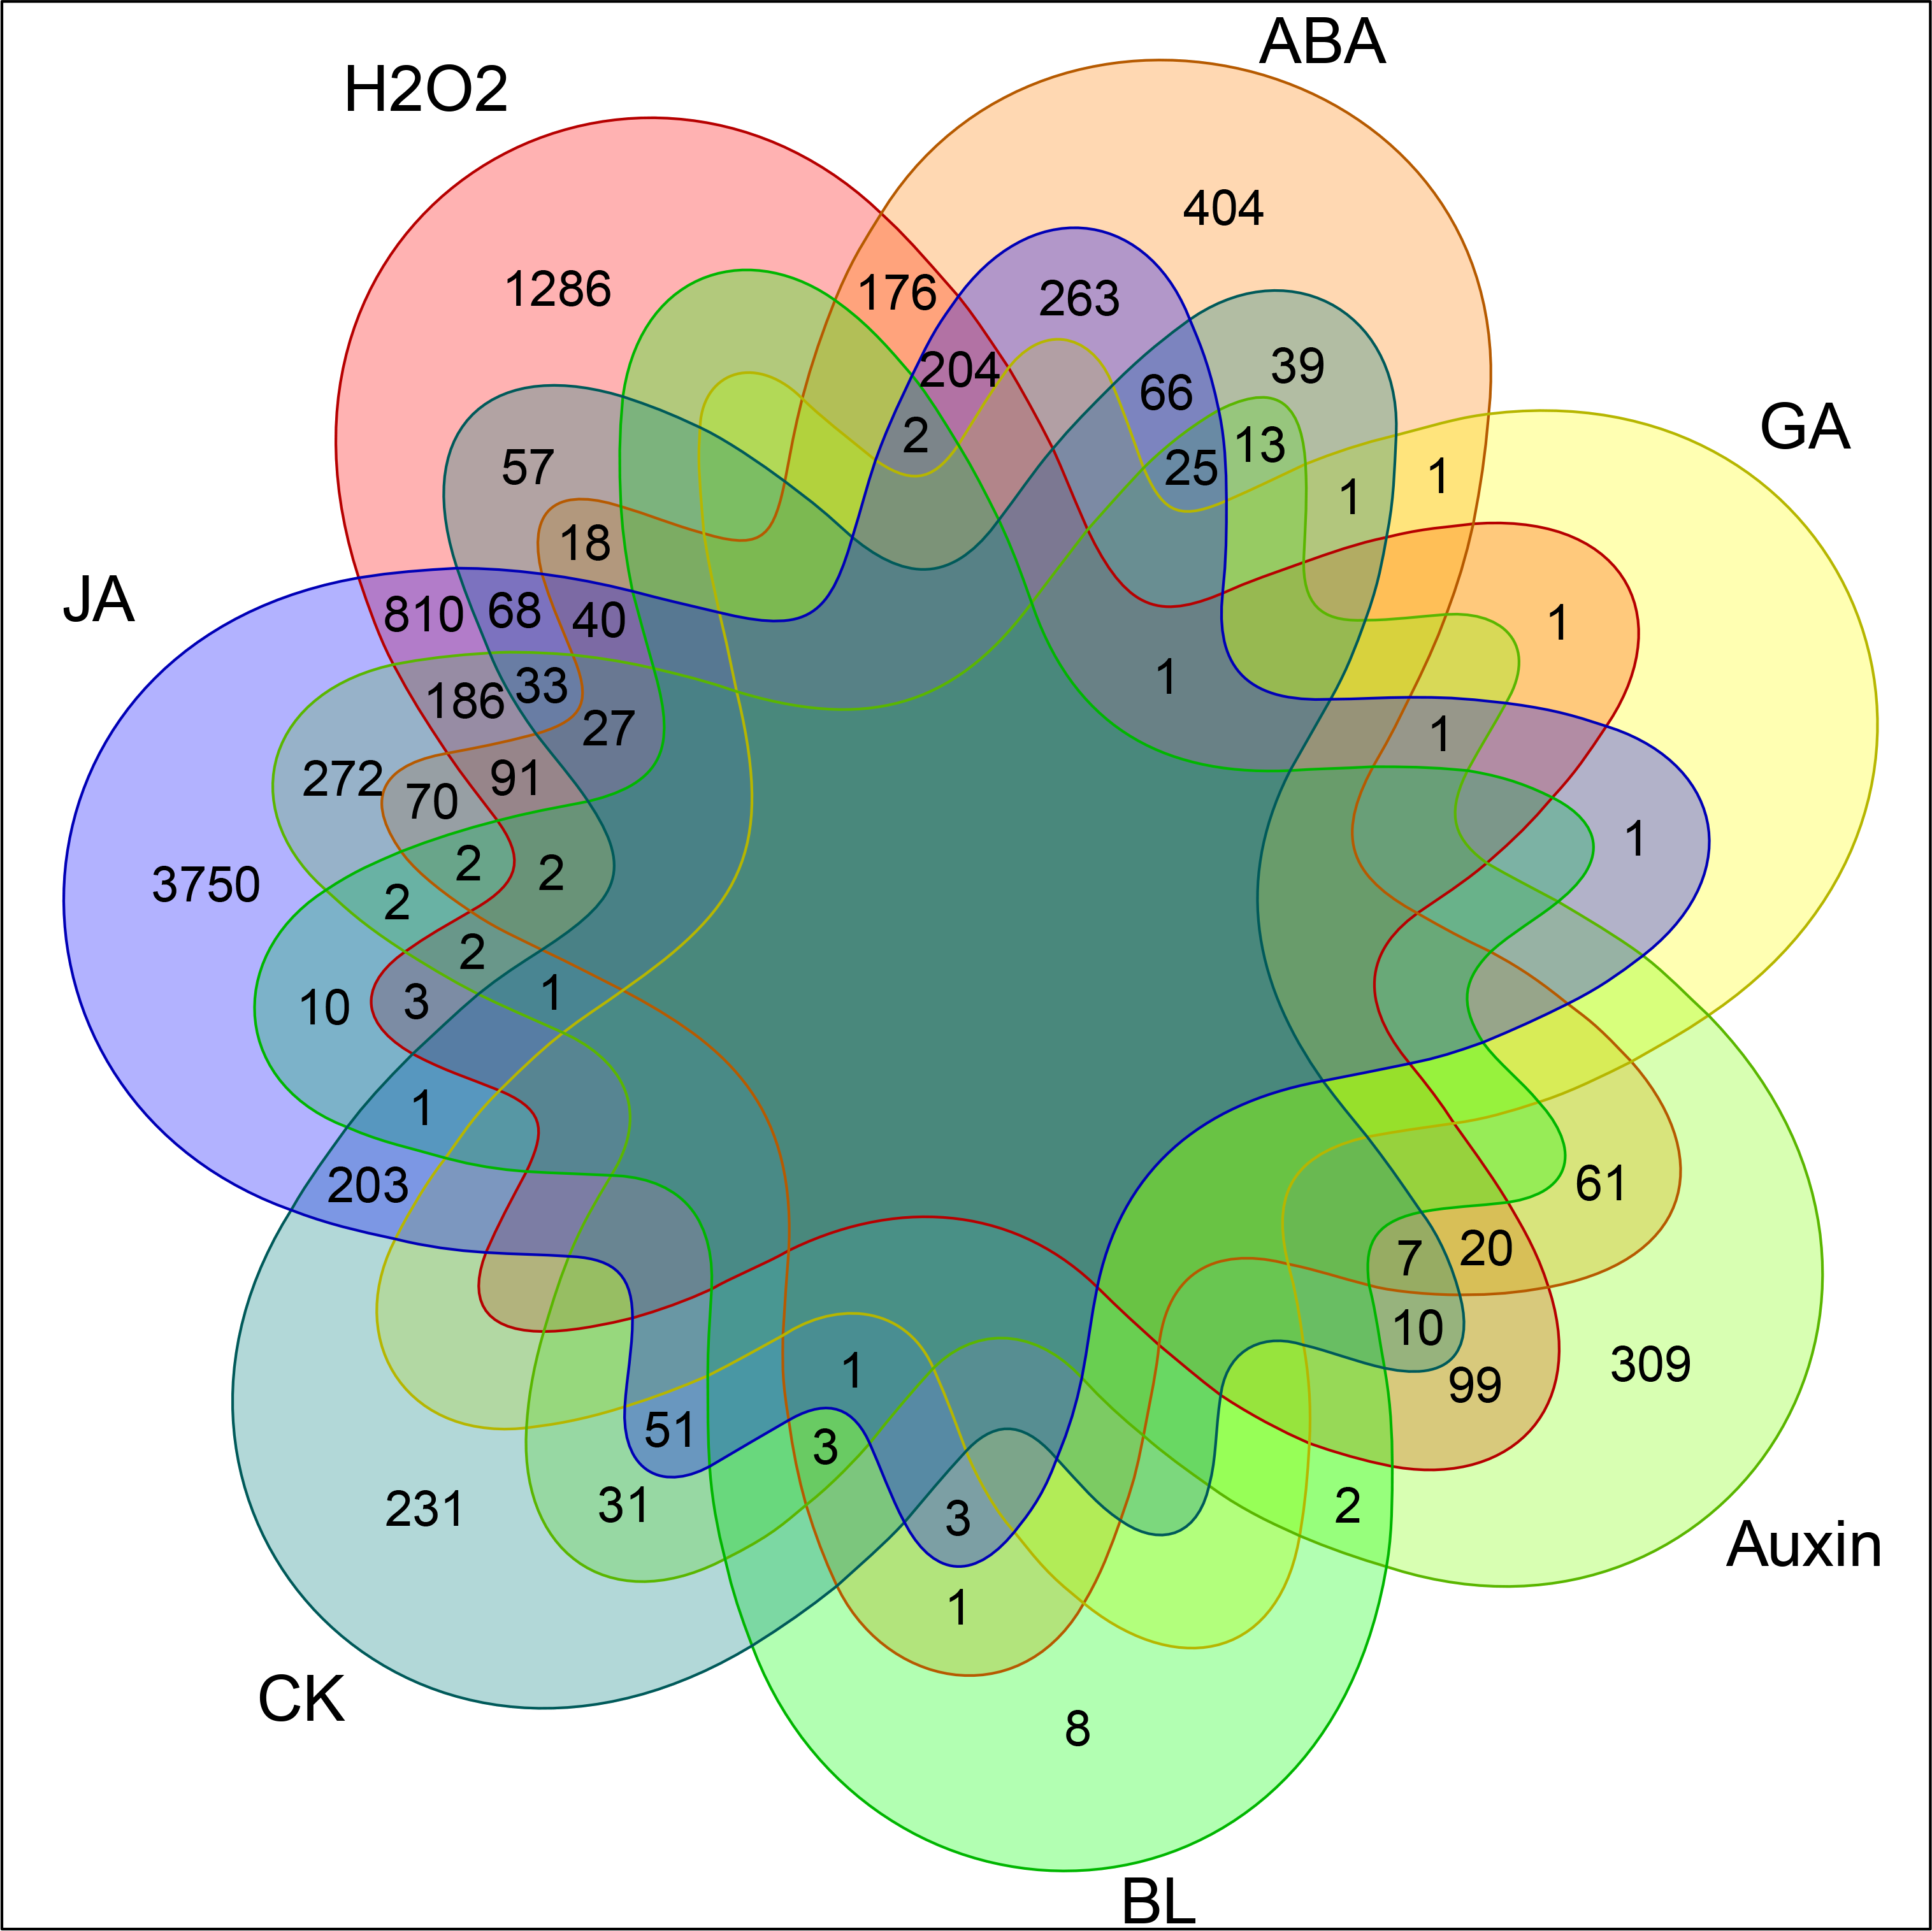
Root

Slide 3
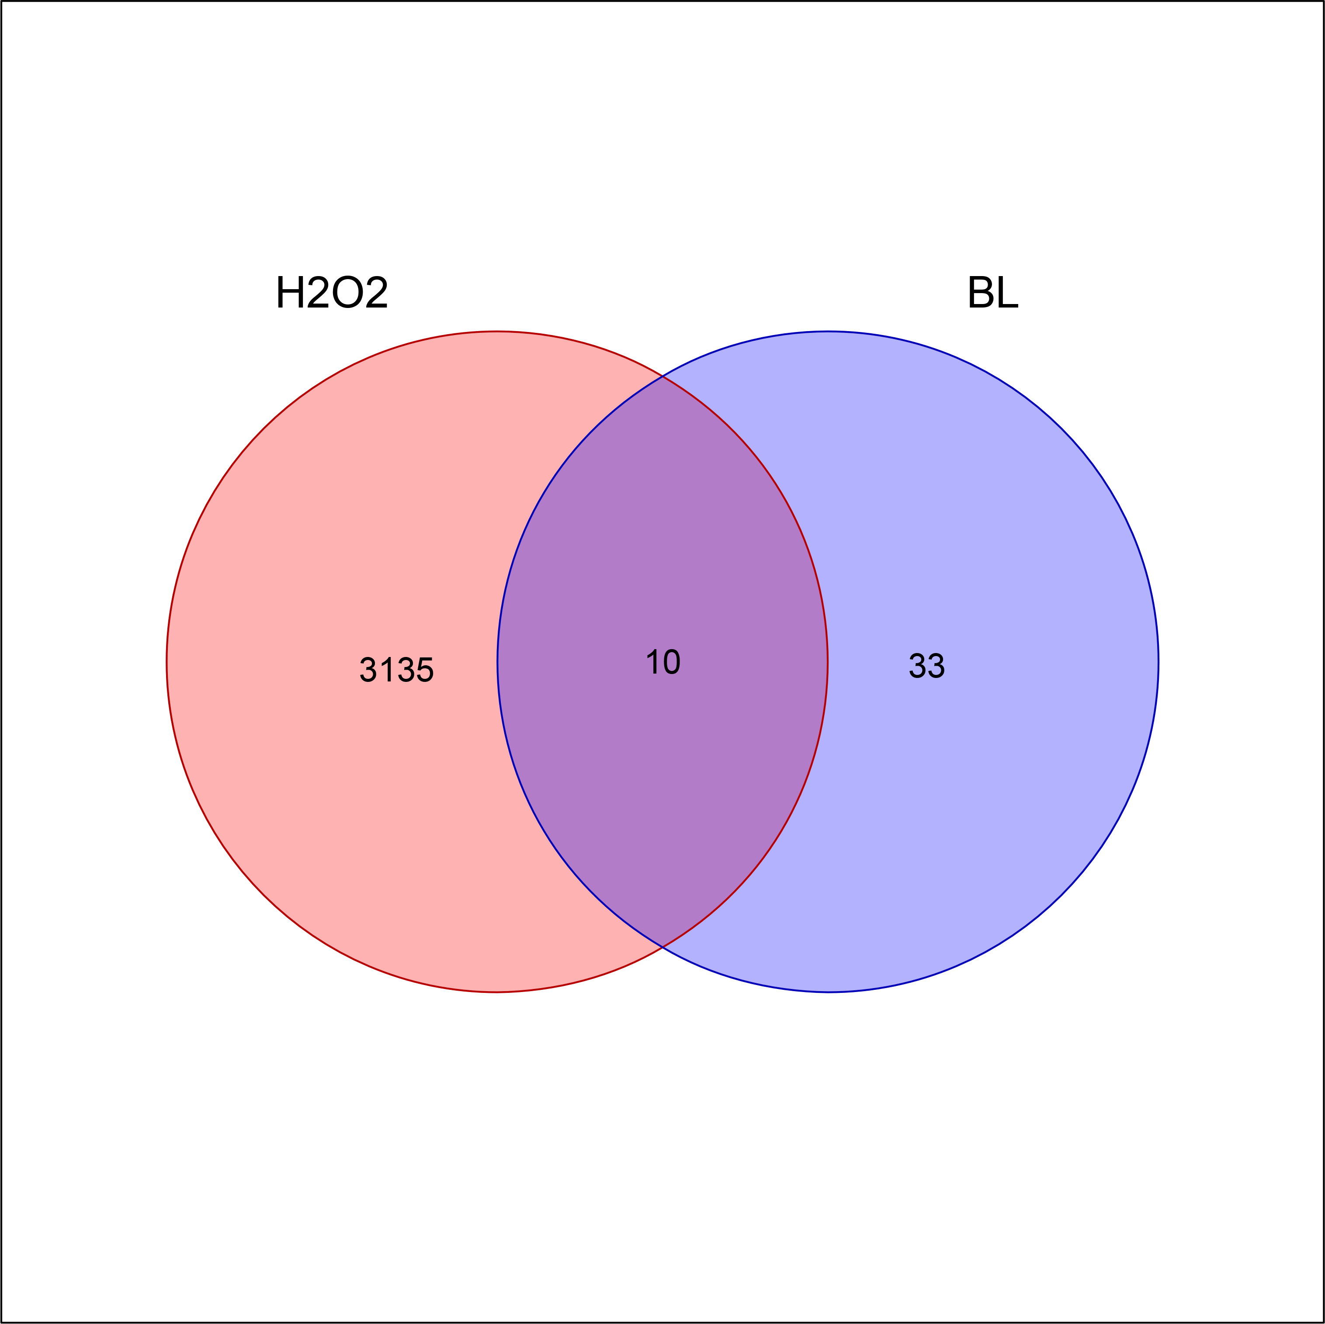
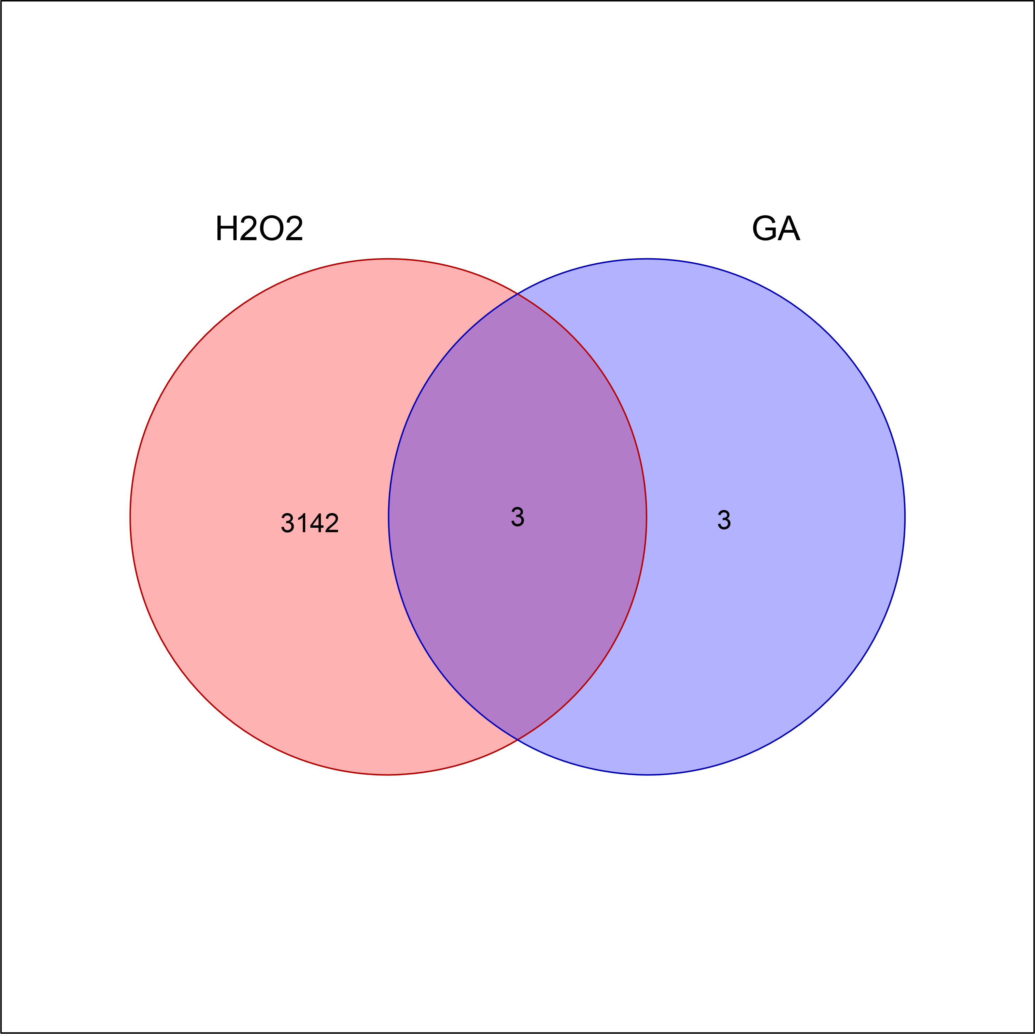

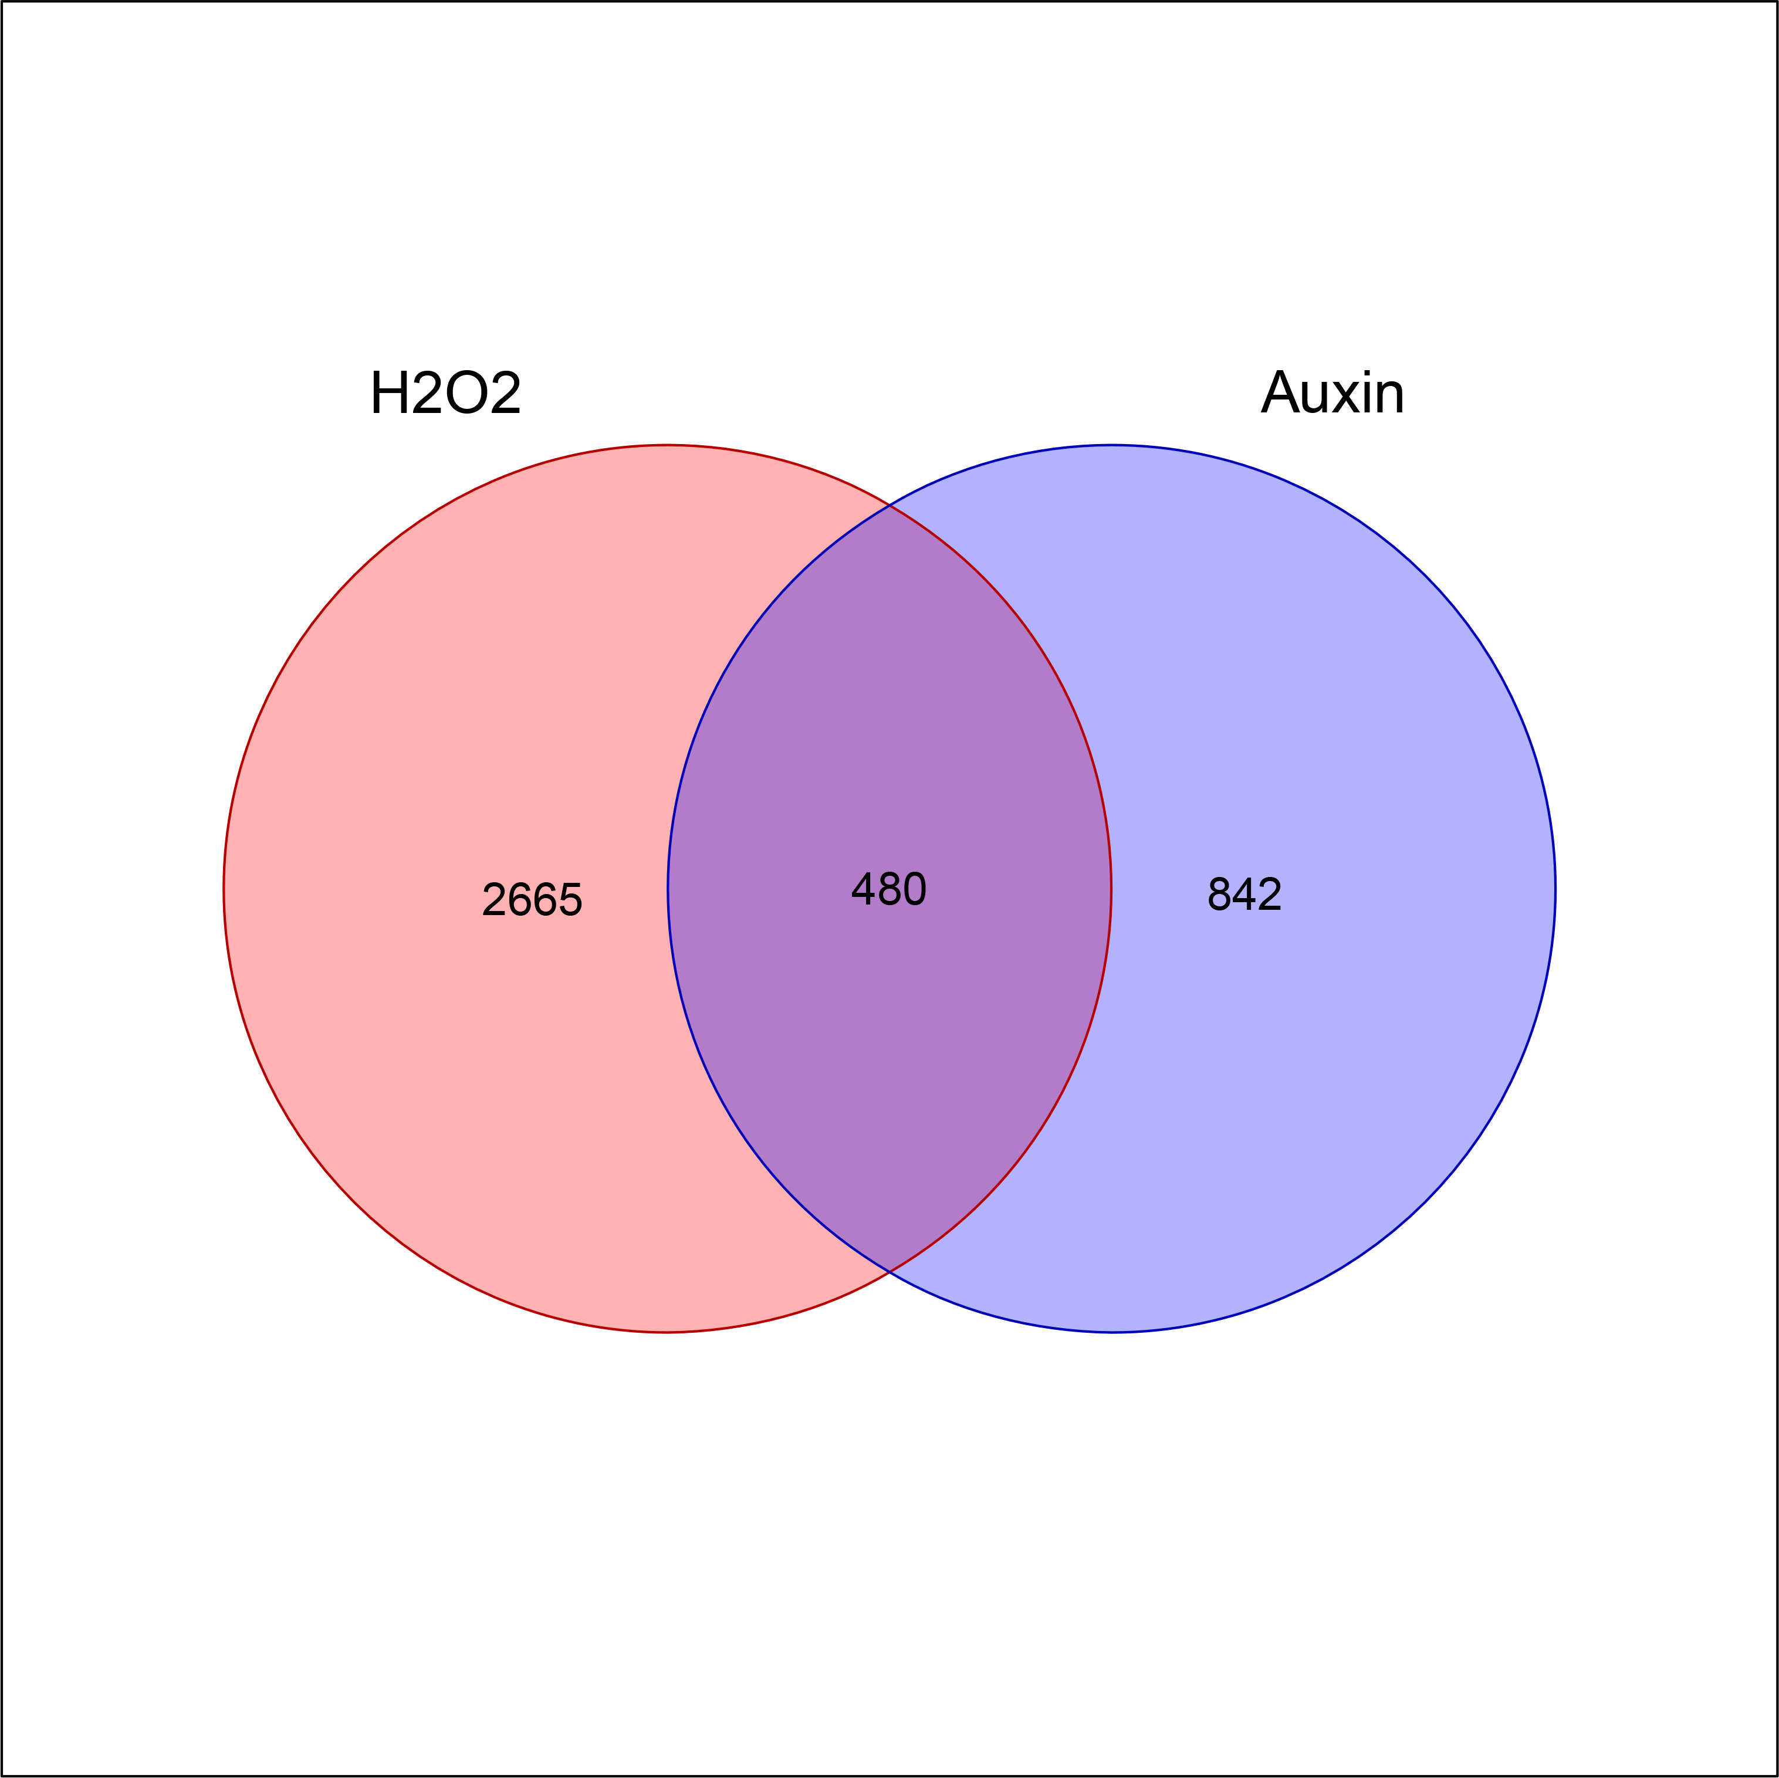
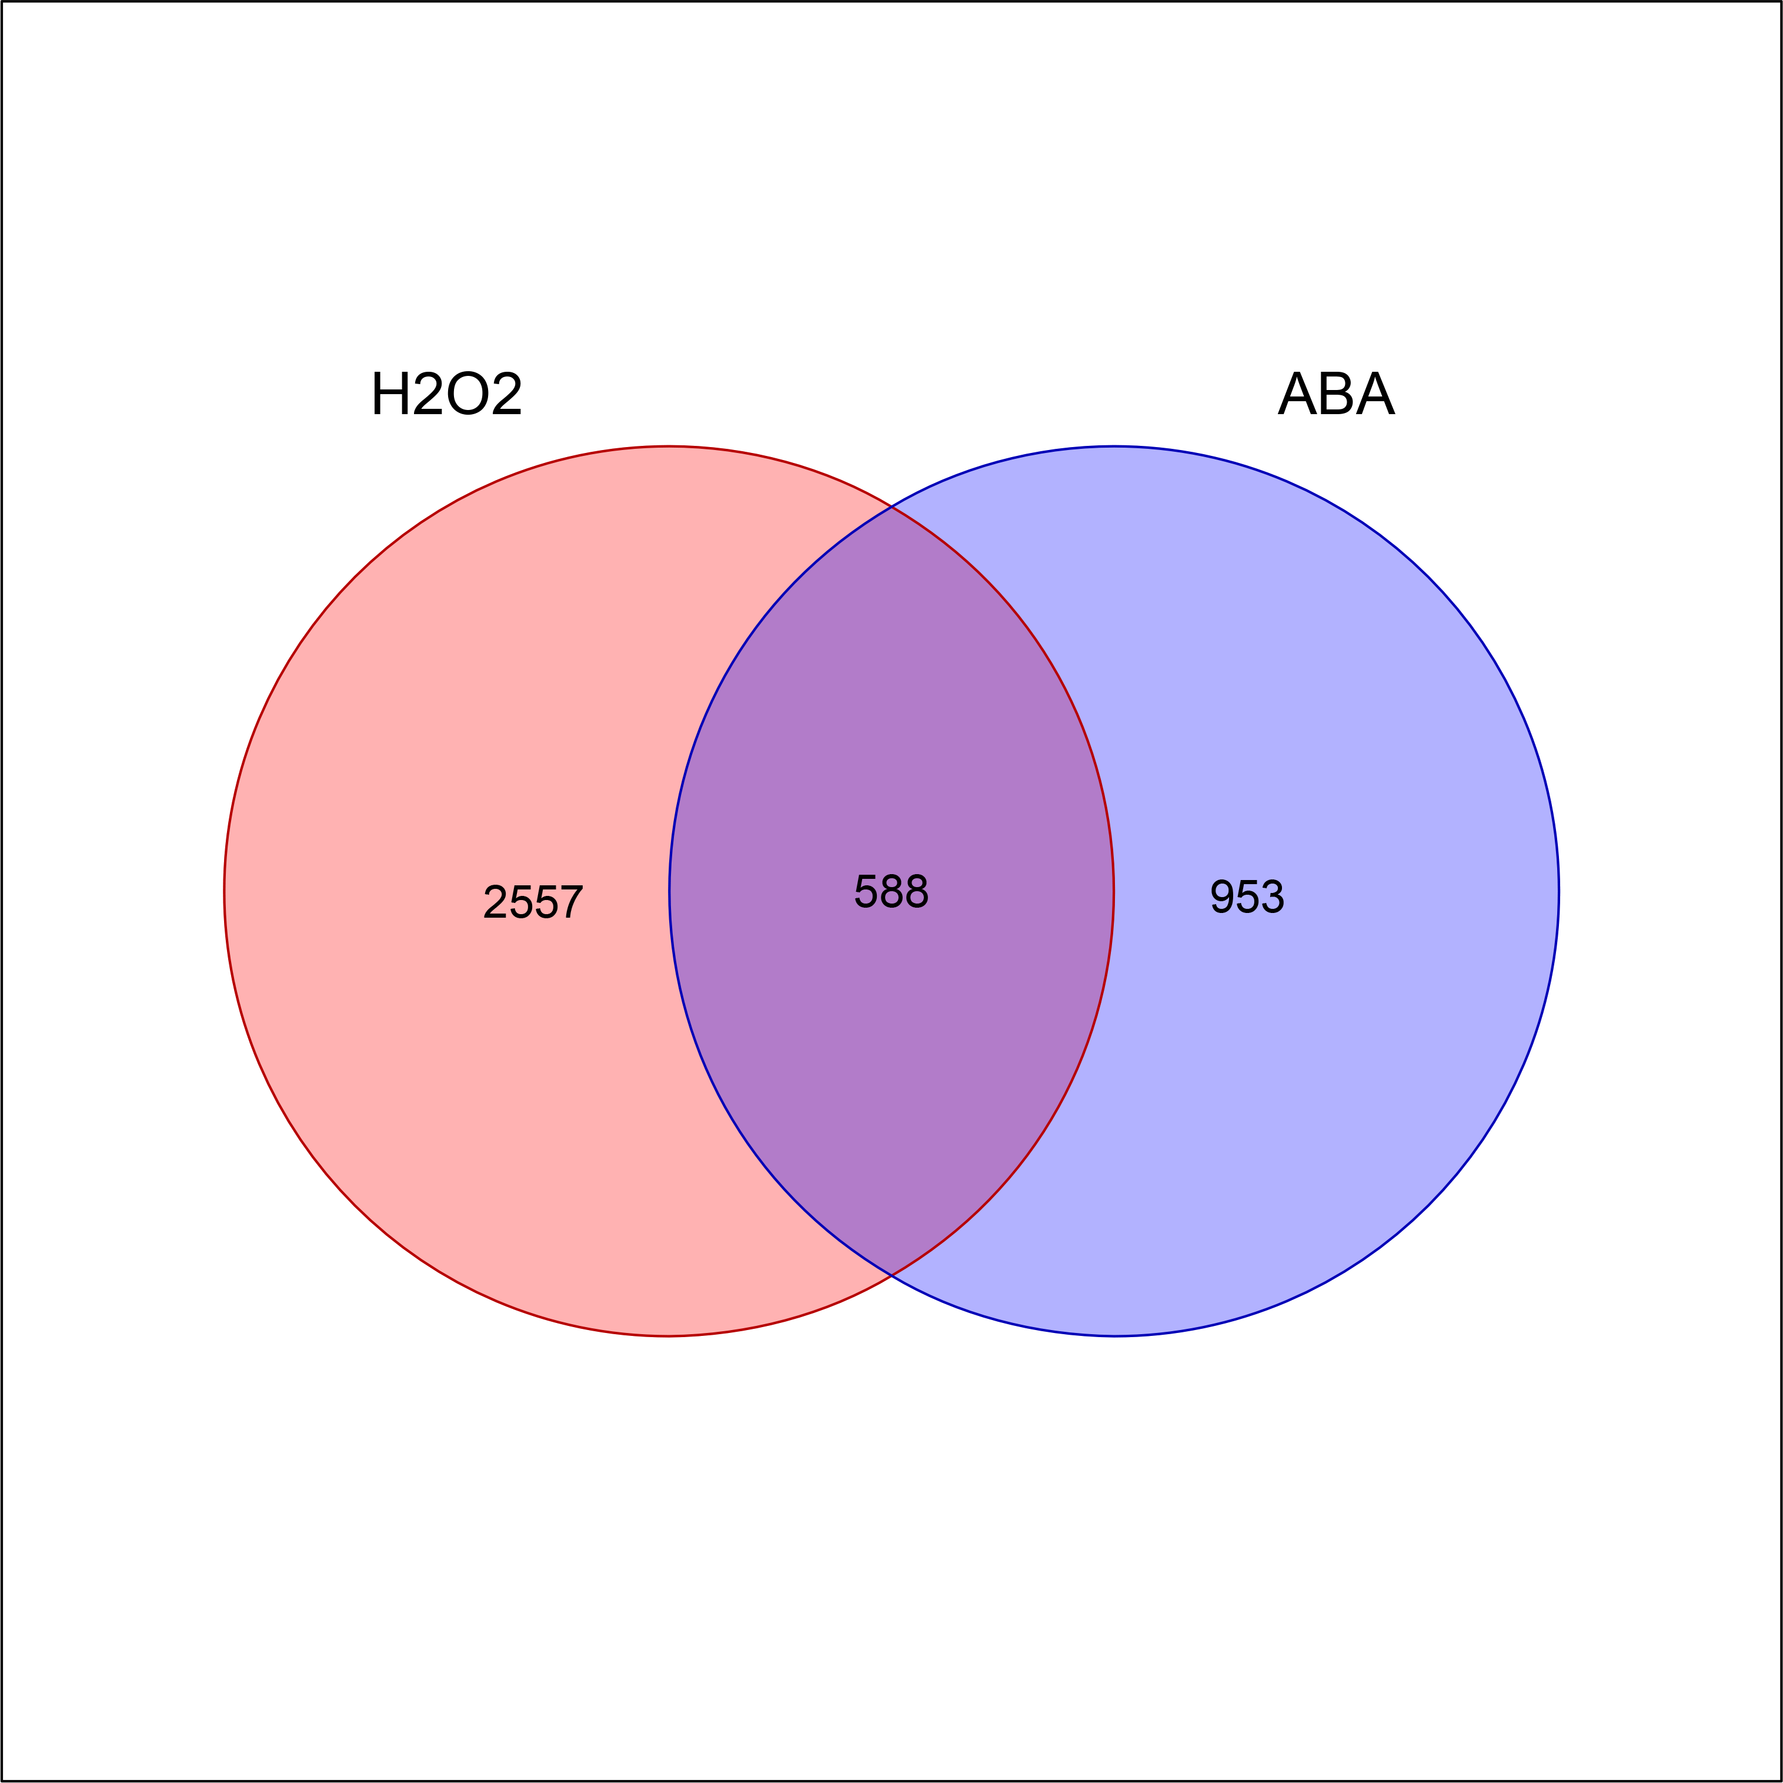
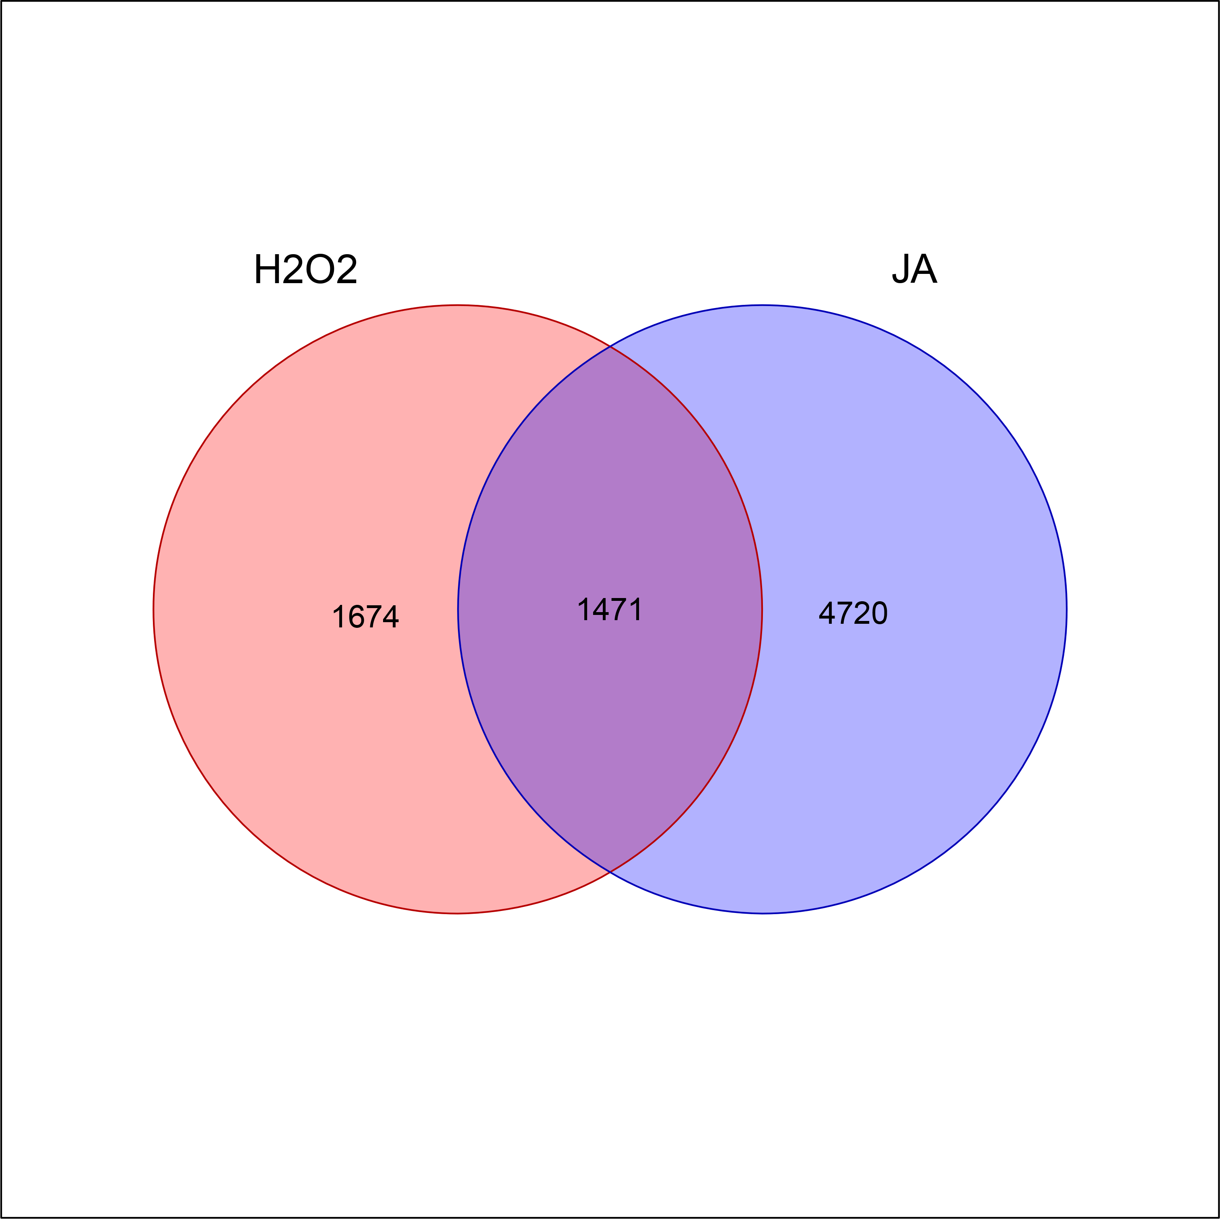
Root
23.26%
43
50.00%
6
28.26%
927
36.31%
1322
GA與BL所調控之基因在根部較少
38.15%
1541
23.76%
6191

Slide 4
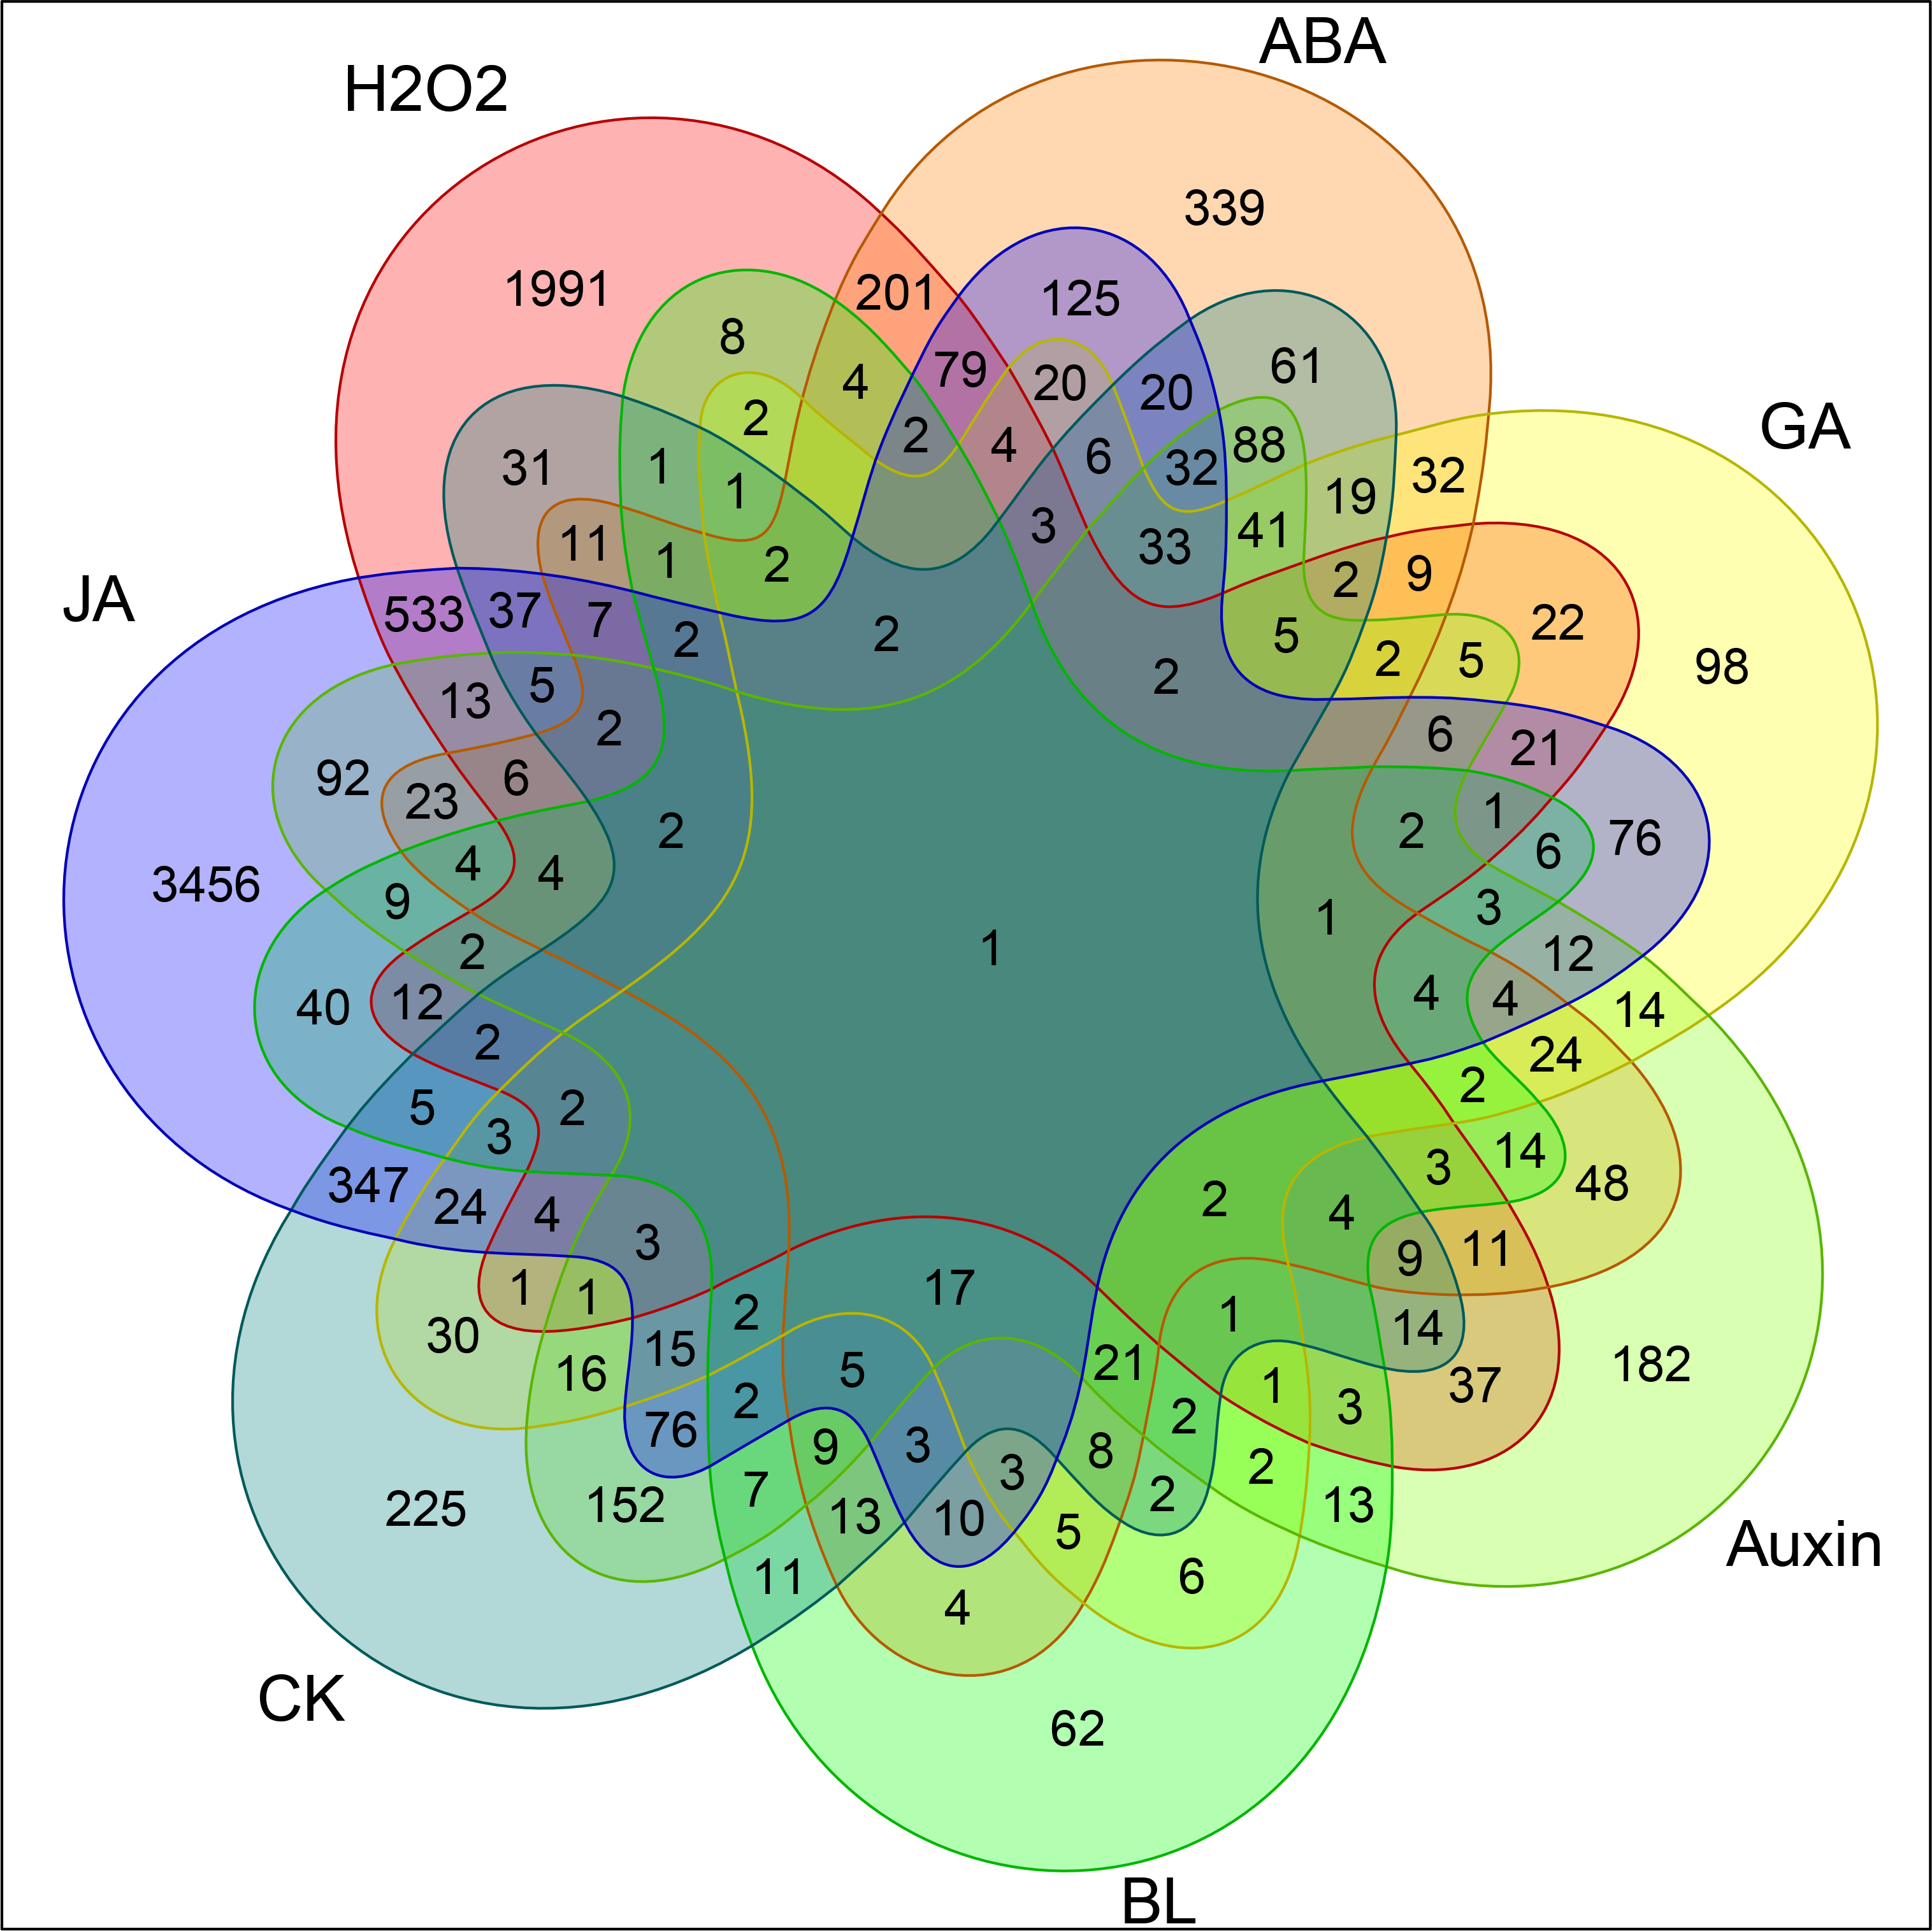
Shoot

Slide 5
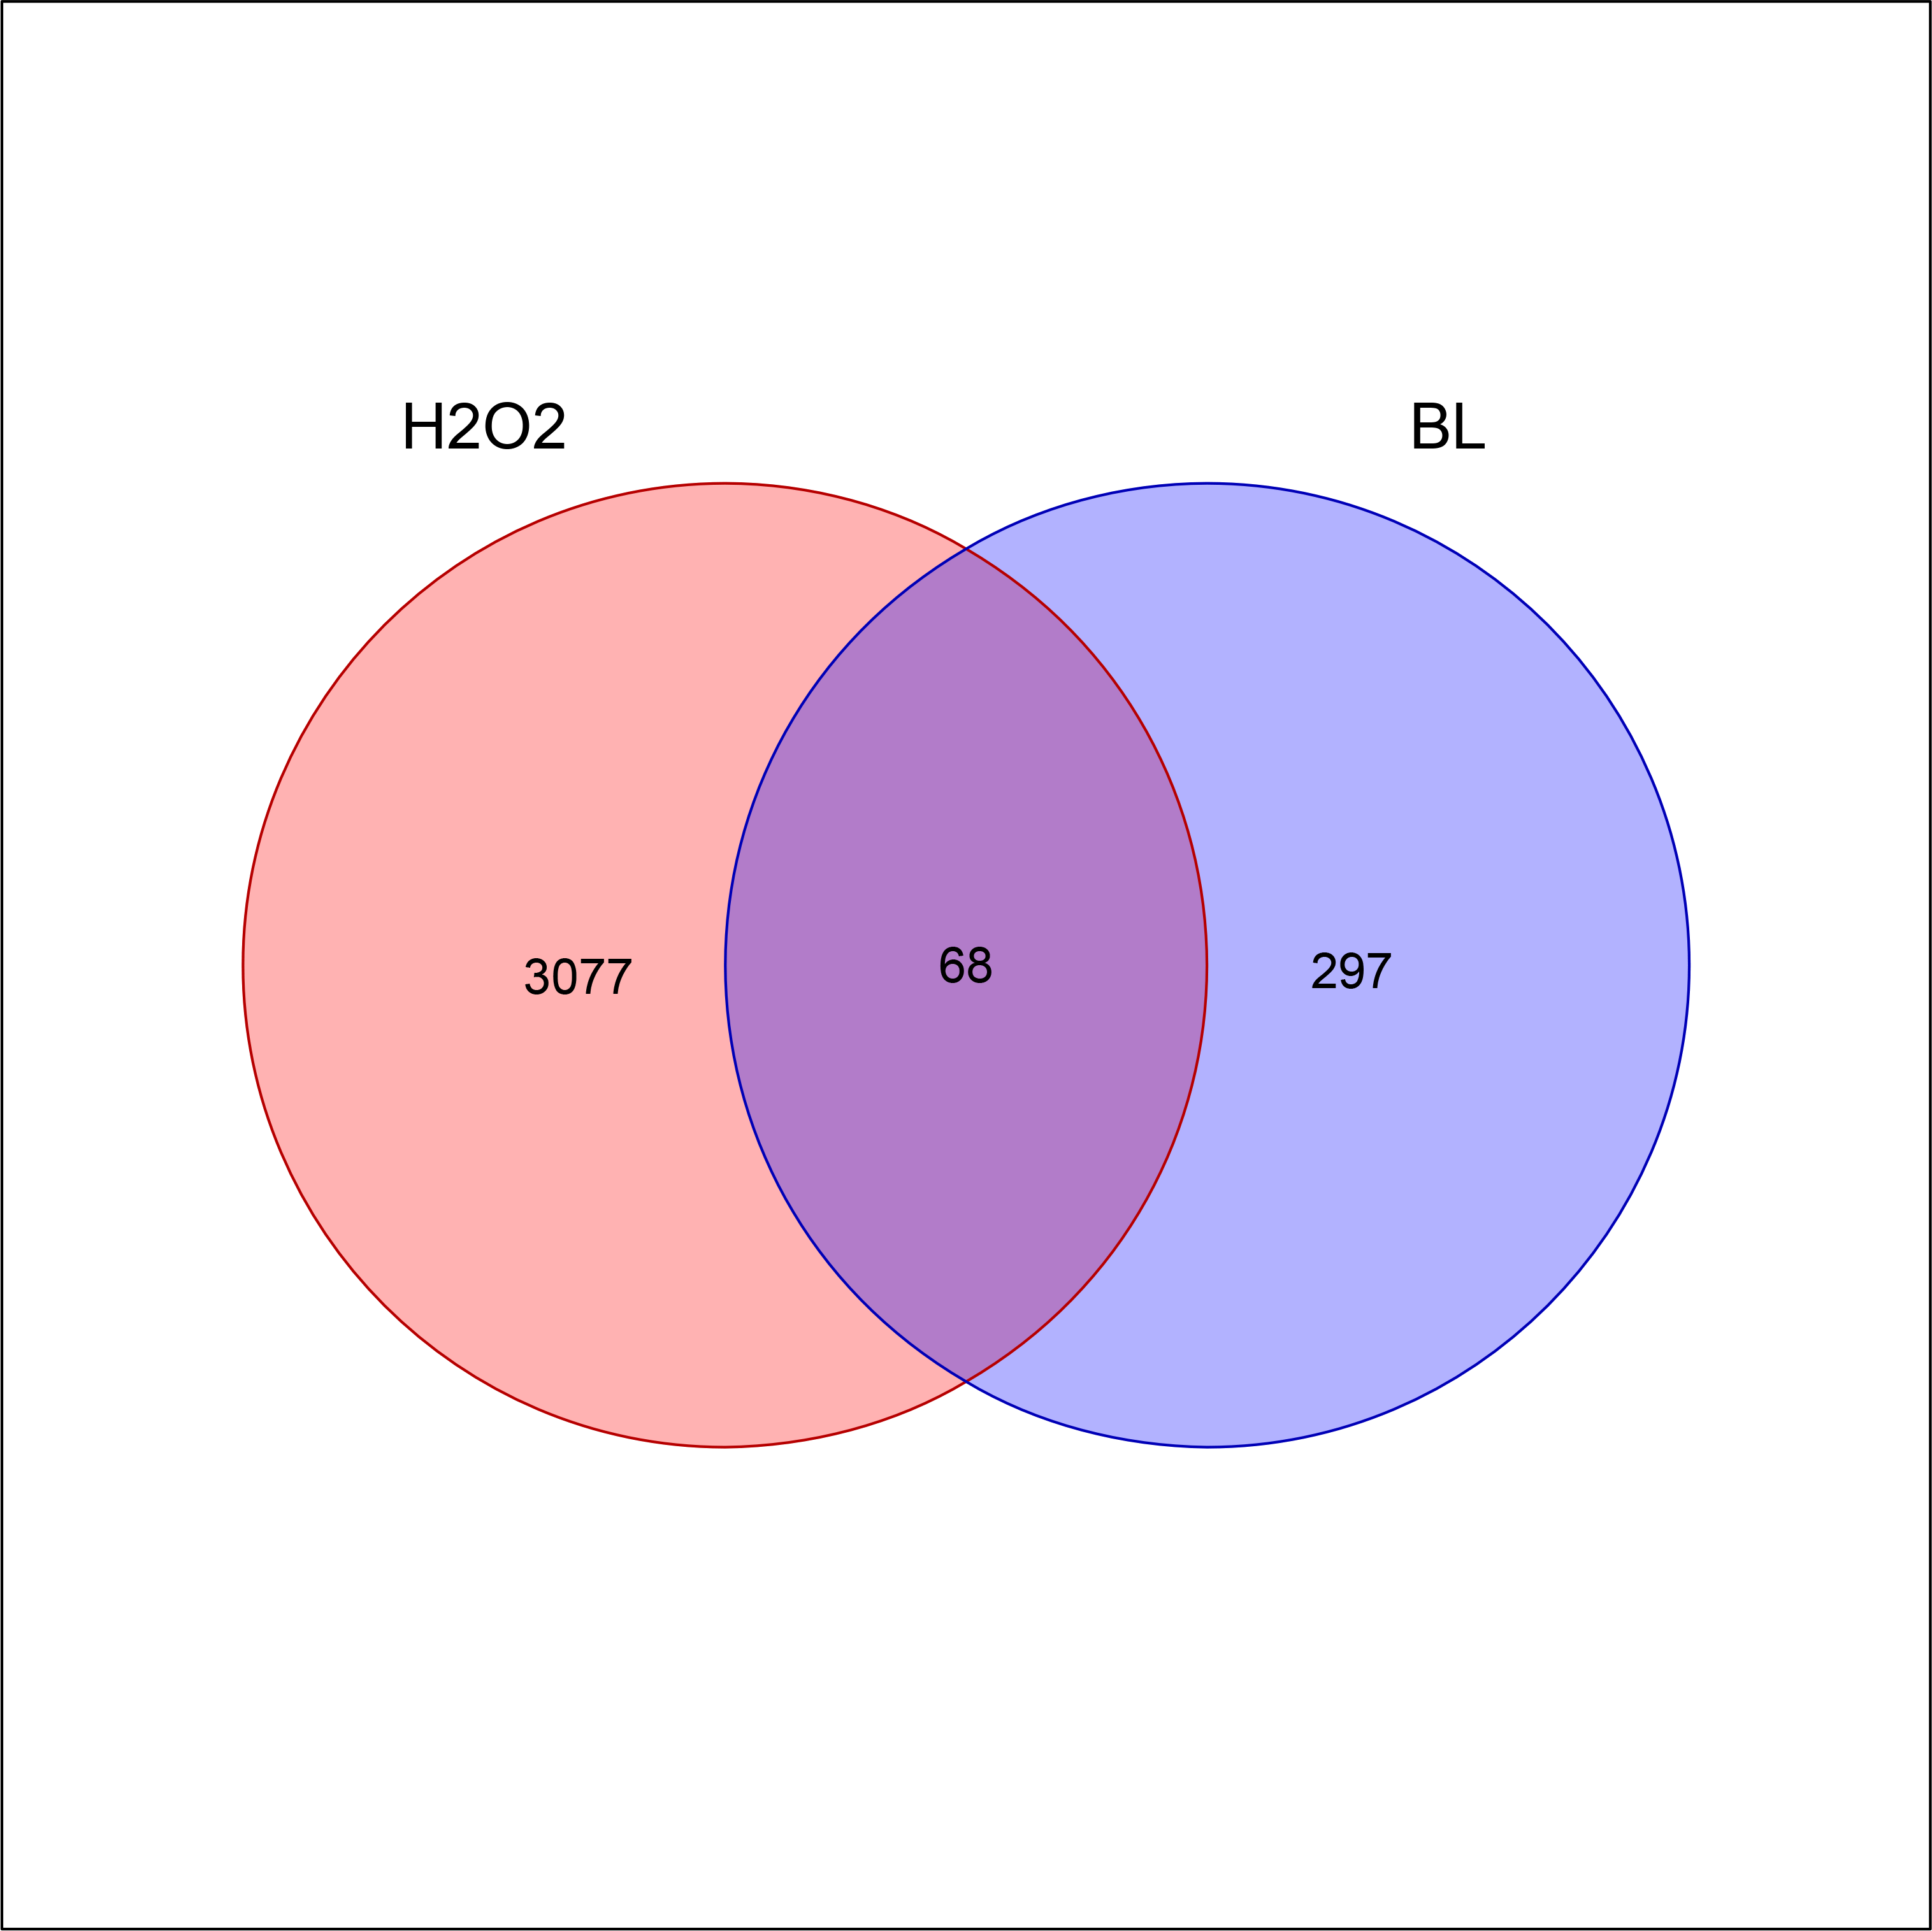


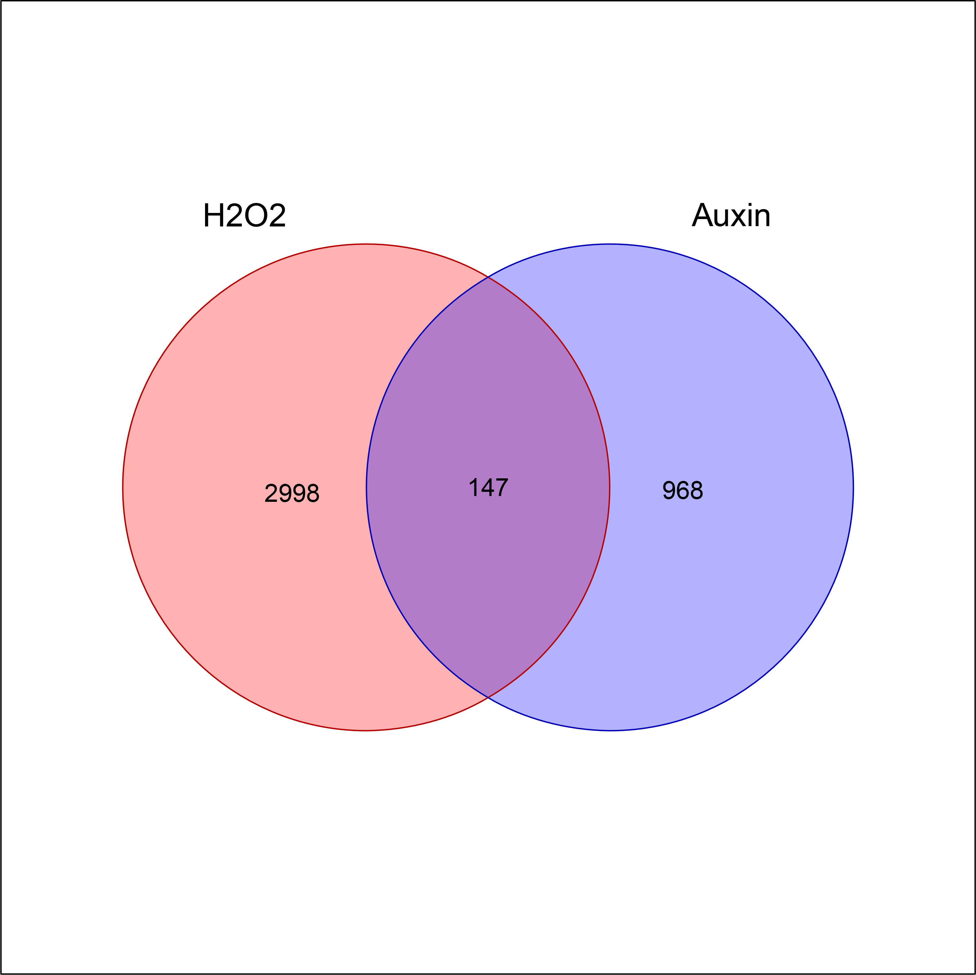


Shoot
18.63%
365
16.41%
658
11.00%
1455
13.18%
1115
25.85%
1420
14.51%
5237

